Slide 1
DIDACTICA DEL INGLES PARA PRIMARIA.
¿Cómo aprenden los niños?
POR:
ESTEFANIA ALVAREZ ROLDAN.
ALEJANDRA MONCADA BOLIVAR.
MELISSA SEPULVEDA VARGAS.

Slide 2

KINÉSICO.
Está vinculado con la capacidad para controlar nuestro cuerpo en actividades físicas y artísticas.
Para desarrollarla en los niños podemos utilizar:
1. Objetos reales.
2. Toma de apuntes.
3. Mimos, juegos, canciones, cuentos y role play.
4. Conectar emociones y sentimientos.

Slide 3
EJEMPLO

Slide 4
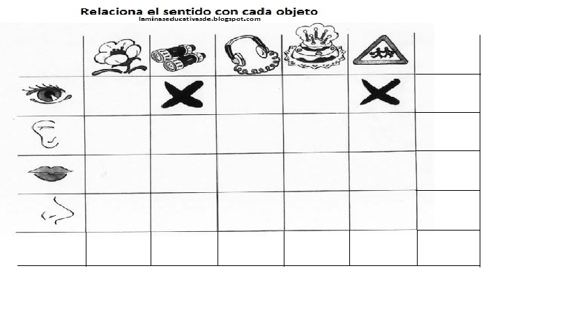

Slide 5
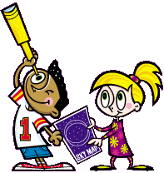
ACTIVIDADES PRÁCTICAS PARA ESTIMULAR LOS SENTIDOS.

Slide 6

ACTIVIDADES VISUALES.
La implementación de una variedad de actividades visuales en el aula es fundamental para promover un adecuado desarrollo físico y mental en los niños. Las actividades deben estar relacionada con el tema que se estudia en el momento.
Ejemplos
1. Flashcards.
2. Posters o dibujos.
3. El detallista.

Slide 7
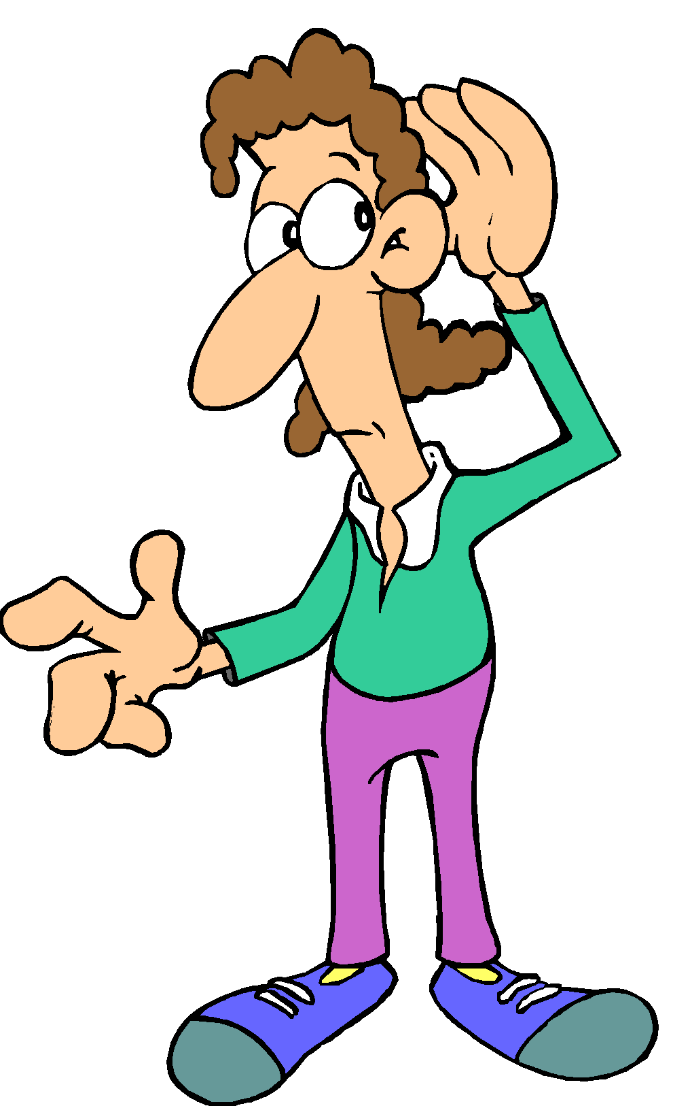
ACTIVIDADES AUDITIVAS.
Sabemos que audición y lenguaje no sólo es percibir sonidos y reproducirlos sin sentido. Escuchar representa asociar sonido con pensamiento y archivar ese significado para entender y expresarlo de forma habitual, es decir procesar y producir.
EJEMPLO:
1. Cajas de sonidos.
2. Teléfonos.
3. Sonidos diarios.

Slide 8
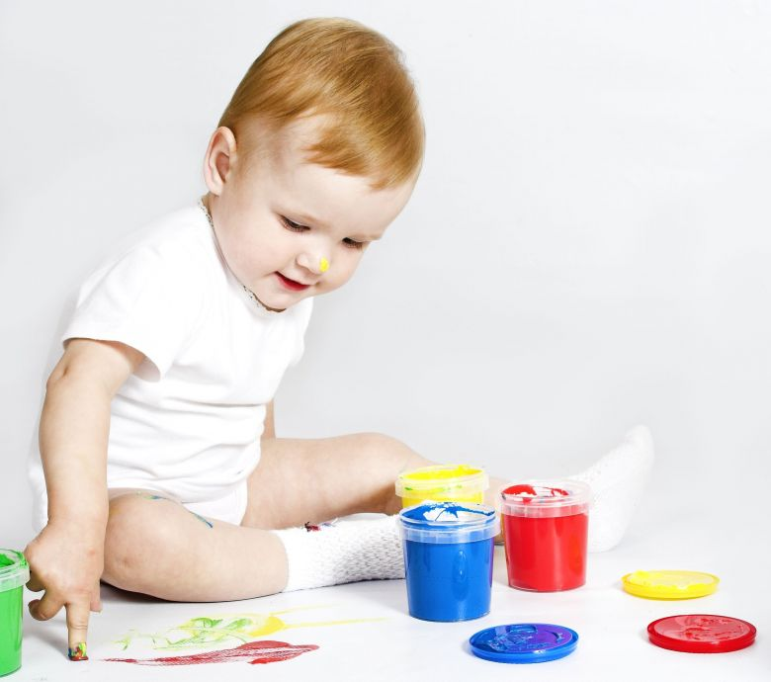
ACTIVIDADES KINESICAS.
La mayor parte de nuestra comunicación pasa a través del lenguaje no verbal, aquella que se da por los gestos corporales y la mirada, a través del estudio del lenguaje corporal se puede establecer como se comunican las sociedades.
EJEMPLO:
FEELY BAGS.
EL ESCULTOR.

Slide 9
“POR MOTIVOS PRÁCTICOS NO SIEMPRE ES POSIBLE EMPLEAR LAS ACTIVIDADES OLFATIVAS O GUSTATIVAS EN EL AULA, PERO SE PUEDEN HACER PARA QUE UNA CLASE SEA MEMORABLE, Y MERECE LA PENA IMPLEMENTARLA EN OCASIONES”

Slide 10


ACTIVIDADES OLFATIVAS.
Dibujos de canela: Es una forma poco habitual de repasar las formas, los objetos y los animales en ingles.
Flores: Esta actividad es ideal para celebrar el día de la madre con los niños.
Sustancias: Los niños adivinan el olor y hacen un juego de asociación recordando lo que les trae el olor.
Es importante antes de usar cualquiera de estas actividades asegurarse de que sus alumnos no tengan posibles alergias ni asma.

Slide 11
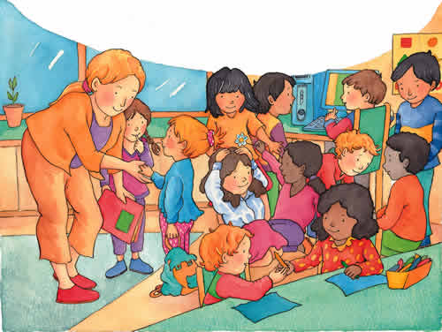
ACTIVIDADES GUSTATIVAS.
Es una gran oportunidad para realizar actividades con la comida implementando varios métodos para recetas que se puedan llevar a cabo durante la clase.
Para los mas mayores, esta es una oportunidad para enseñarles el vocabulario.

Slide 12
CONCLUSIONES.
Como maestras es importante enseñarles a los niños que todos tenemos diferentes formas de ver y comprender el mundo, entonces debemos preparar y adaptar las actividades pedagógicas para incluir a todos los niños realizando una clase mas dinámica con interés para todos.
Debemos ser conscientes y respetuosos con nuestros múltiples alumnos así es mas fácil crear una relación de entendimiento y armonía, tan importante si se quiere progresar.
En todas estas actividades estamos usando mas de un sentido, y lo ideal seria crear unas actividades multisensoriales y equilibradas para hacer que nuestra enseñanza sea mas eficaz.

